Slide 1
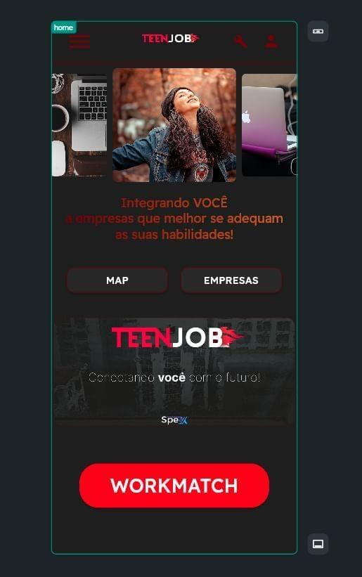
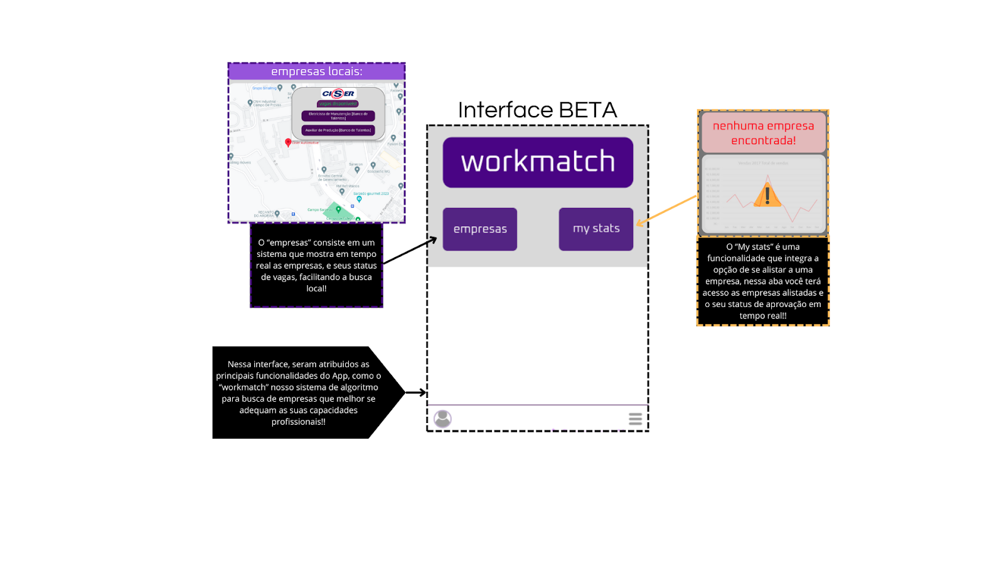
Projeto de Conexão Jovem-Emprego
Uma Inovação Necessária
Uma pesquisa em sintonia com as ods da O.N.U
Pesquisadores: ANTÔNIO MARCUS SANTOS MIRANDA
GUILHERME GOMES DA SILVA
MARIANA LUZIA DE SALES REIS
Escola Estadual Professora Nilza Gomes Bergman
Orientador: Professor Joelton Lima
Introdução
A busca por um primeiro emprego é um desafio que todos os jovens enfrentam ao ingressar no mercado de trabalho. No entanto, esta jornada pode ser especialmente árdua para jovens recém-saídos do ensino médio, que muitas vezes enfrentam barreiras significativas para entrar no mercado de trabalho devido à falta de experiência e à competição acirrada. Simultaneamente, as empresas lutam para encontrar candidatos que atendam plenamente às suas necessidades e expectativas, o que resulta em processos de seleção demorados e ineficazes. Este descompasso entre a oferta de emprego e a demanda por habilidades não é uma questão exclusiva de Sarzedo, mas uma realidade em muitas regiões do mundo.
Neste contexto, a cidade de Sarzedo, atenta a essa problemática, lançou um serviço de auxílio e seleção de mão de obra para tentar reduzir a distância entre jovens talentos em busca de oportunidades e as empresas que precisam de profissionais qualificados. No entanto, este serviço enfrenta desafios significativos, como a recolha de currículos que muitas vezes não atende às necessidades reais das empresas, gerando, assim, um desalinhamento entre as expectativas dos funcionários e as qualificações dos candidatos.
Objetivos
Reduzir o Desemprego Juvenil: O principal objetivo deste projeto é reduzir o desemprego entre jovens em Sarzedo, proporcionando a eles uma plataforma inovadora que facilita o acesso a oportunidades de emprego alinhadas com suas habilidades e aspirações profissionais.
Facilitar o Recrutamento para Empresas: Este projeto visa simplificar o processo de recrutamento para empresas locais, permitindo que elas encontrem candidatos ativos que atendam às suas necessidades de forma eficiente e eficaz.
Aprimorar a Qualidade dos Currículos: Ao oferecer aos jovens a capacidade de construir currículos diretamente na plataforma, o projeto visa melhorar a qualidade e a relevância dos currículos apresentados às empresas, tornando a correspondência candidato-empregador mais precisa.
Fortalecer a Economia Local: Ao promover o emprego de jovens talentos locais, este projeto busca contribuir para o crescimento econômico de Sarzedo e para o desenvolvimento de uma força de trabalho altamente aprimorada.
Promover a Colaboração entre as Partes Interessadas: Este projeto busca promover a colaboração entre o governo local, instituições de ensino, empresas e jovens, a fim de criar uma solução que atenda às necessidades de todas as partes interessadas.
Métodos
A metodologia deste projeto é dividida em quatro partes distintas, cada uma alinhada com os objetivos específicos delineados anteriormente. Cada fase da metodologia é cuidadosamente planejada para garantir a eficácia do projeto como um todo.
Fase 1: Detecção de Demandas
Fase 2: Elaboração de Questionário para Estudantes do Ensino Médio
Fase 3: Questionário do Egresso
Fase 4: Elaboração da Plataforma, Teste e Resultados Preliminares
Fonte: Elaboração própria 2023
Justificativa
Este projeto é uma iniciativa inovadora e transformadora que visa abordar esse problema complexo de forma eficiente e eficaz. Propomos a criação de um aplicativo intuitivo que funcione como uma ponte de conexão entre jovens em busca de oportunidades de emprego e as empresas que buscam novos talentos. Essa plataforma não apenas facilitará a interação entre as partes interessadas, mas também permitirá que os jovens construam seus currículos de forma eficaz, direcionando-os para as empresas mais alinhadas com seu perfil, habilidades e aspirações profissionais.
Resultados
Os resultados da fase preliminar deste projeto foram cruciais para avaliar a eficácia e o impacto das ações inovadoras até o momento. Aqui, tivemos uma visão geral dos resultados iniciais, com foco nas áreas-chave de interesse e nos indicadores de sucesso do projeto.
Detecção de Demandas:
Identificação de Necessidades Empresariais: Com base nas pesquisas empresariais realizadas, identificamos que as empresas locais têm demandas específicas em termos de habilidades e competências. Identificamos as principais áreas de necessidade, incluindo habilidades técnicas, habilidades de comunicação e habilidades de resolução de problemas.
Tendências de Mercado de Trabalho: Uma análise de dados de emprego revelou tendências interessantes no mercado de trabalho de Sarzedo. Por exemplo, identificamos um aumento na demanda por profissionais com habilidades em tecnologia de informação e comunicação, além de um crescente interesse em habilidades de sustentabilidade.
Lacunas de Habilidades: Uma avaliação das lacunas de habilidades revelou uma discrepância entre as habilidades atuais dos candidatos e as habilidades desejadas pelas empresas. Essas informações são valiosas para orientar a próxima fase do projeto, direcionando o desenvolvimento de currículos e treinamentos adequados.
Habilidades Percebidas: Os estudantes identificaram as habilidades que consideram mais importantes para o sucesso no mercado de trabalho, incluindo comunicação, resolução de problemas, habilidades interpessoais e habilidades técnicas específicas.
Referências
1. "Youth Unemployment: Causes and Solutions" Autor: Peter Robins Publicado em: Organização Internacional do Trabalho (OIT), 2015. Disponível em: https://www.ilo.org/wcmsp5/groups/public/---ed_emp/---ifp_skills/documents/publication/wcms_532668.pdf
"Recruitment and Selection in Canada" Autores: Victor M. Catano, Harvey J. Kolodny Publicado em: Nelson Education, 2003. Disponível em: https://www.amazon.com/Recruitment-Selection-Canada-Victor-Catano/dp/0176415425
"The Resume Handbook: Como escrever currículos e cartas de apresentação excelentes para cada situação" Autor: Arthur D. Rosenberg Publicado em: Adams Media, 2017. Disponível em: https://www.amazon.com/Resume-Handbook-Outstanding-Letters-Every/dp/1507200311
"Recruitment and Selection in Canada" Autores: Catano, VM, Wiesner, WH, & Hackett, RD Publicado em: Nelson Education, 2019. Disponível em: https://www.amazon.com/Recruitment-Selection-Canada-Victor-Catano/dp/0176702265
"The Economics of Youth, Family, and Education" Autor: Richard A. Settersten Jr. Publicado em: Wiley, 2018. Disponível em: https://www.wiley.com/en-us/The+Economics+of+Youth%2C+Family%2C+and+Education-p-9781119379125

